Slide 1

Ecologia
Problemas Ambientais II
Mineração
Agricultura

Slide 2
Mineração
Atividades Mineradoras
Mineração (conceito)
Mineração é um termo que abrange os processos e atividades industriais cujo objetivo é a extração de substâncias minerais a partir de depósitos ou massas minerais.
São exemplos de atividades de mineração:
Extração de ferro, manganês, bauxita, ouro, prata,...
Captação de água;
Extração de calcário, granito e quartzo.

Slide 3
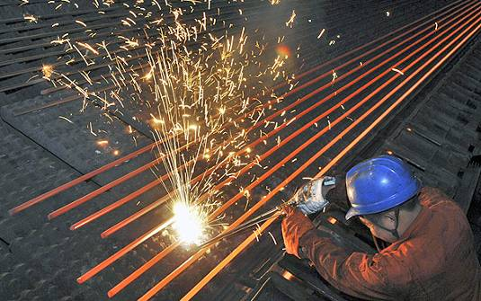
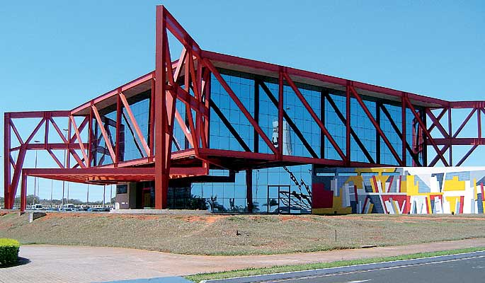
Mineração
Atividades Mineradoras
Importância
A atividade mineral é responsável, direta ou indiretamente pela produção de todos os bens de consumo e infra-estrutura da sociedade moderna.

Slide 4
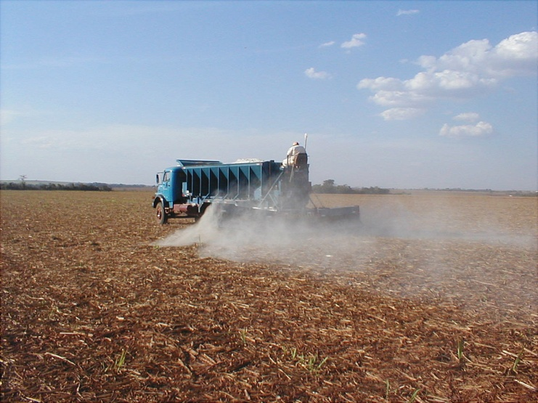
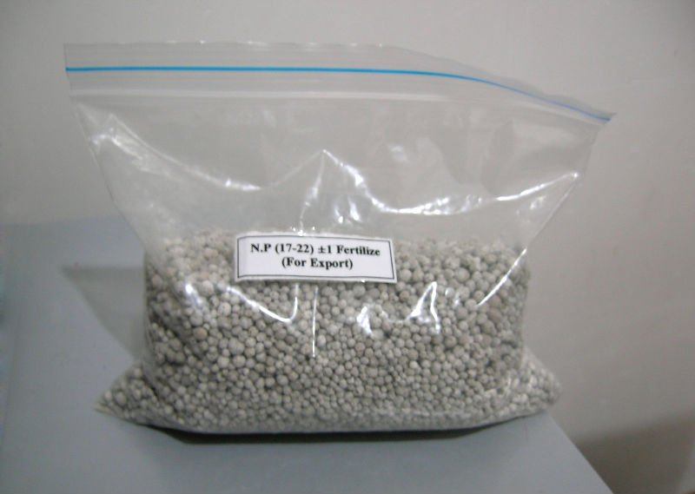
Mineração
Atividades Mineradoras
Importância
Bens minerais como calcário, fosfato e potássio são essenciais para possibilitar uma maior produtividade agrícola/hectare, contribuindo para a redução do desmatamento.

Slide 5
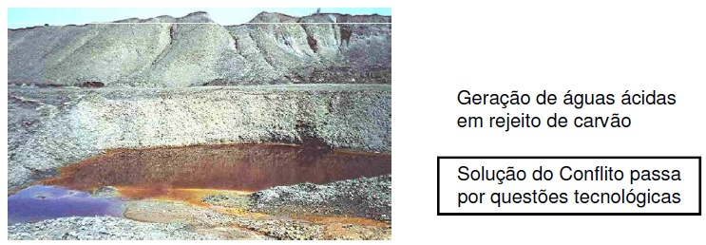
Mineração
Atividades Mineradoras
Impactos sobre os recursos hídricos

Slide 6
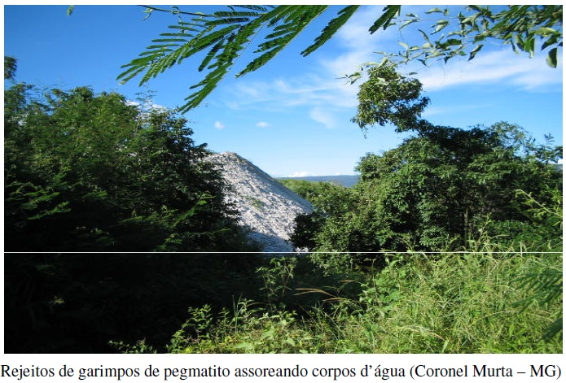
Mineração
Atividades Mineradoras
Impactos sobre os recursos hídricos

Slide 7
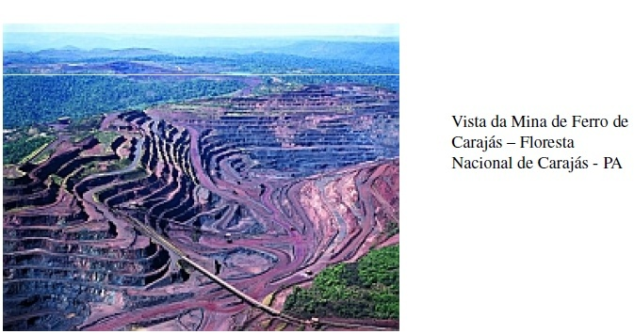
Mineração
Atividades Mineradoras
Desmatamentos

Slide 8
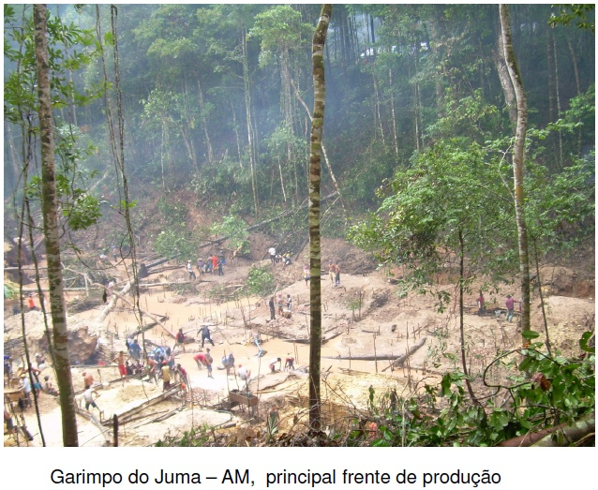
Mineração
Atividades Mineradoras
Desmatamentos

Slide 9
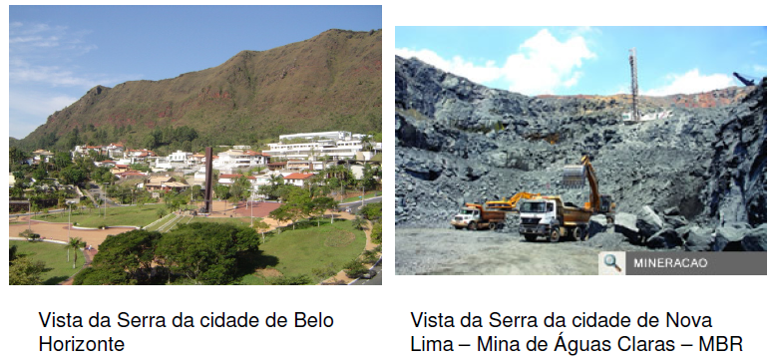
Mineração
Atividades Mineradoras
Alteração do relevo e da paisagem

Slide 10
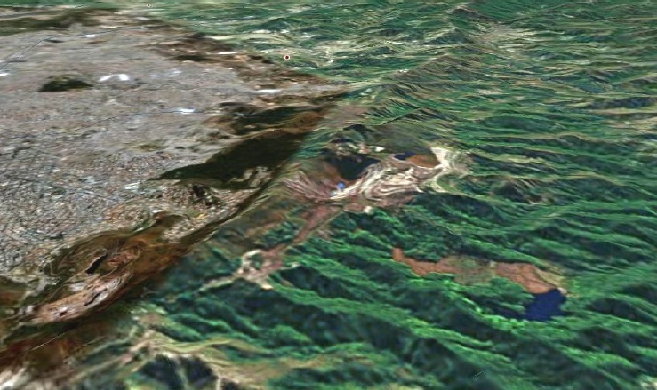
Mineração
Atividades Mineradoras
Alteração do relevo e da paisagem
Serra do curral

Slide 11
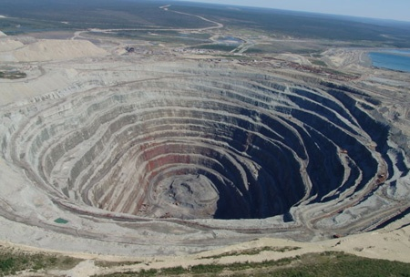
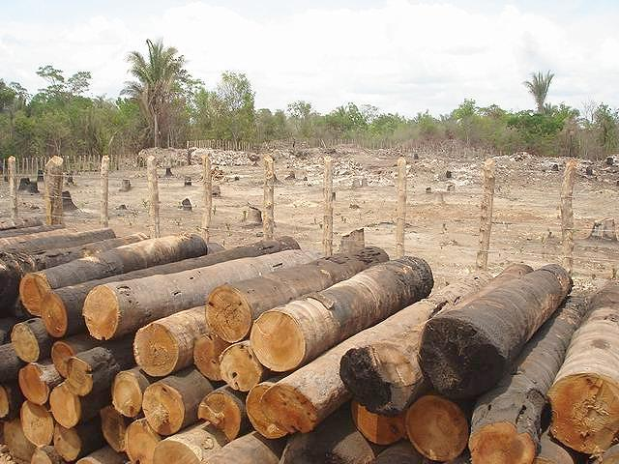
Mineração
Atividades Mineradoras
Destruição de habitats, espécies e redução da biodiversidade.

Slide 12
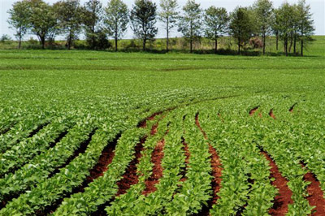
Agricultura
Agricultura
Agricultura
Conceito
Agricultura é o conjunto de técnicas utilizadas para cultivar plantas com o objetivo de obter alimentos, fibras, energia, matéria-prima para roupas, construções, medicamentos, ferramentas, ou apenas para contemplação estética.

Slide 13
Agricultura
Agricultura
O papel do Brasil
Segundo a FAO (Organização das Nações Unidas para Agricultura e Alimentação), o Brasil está com a maior disponibilidade de terras agricultáveis sustentáveis. Essa posição implica maior responsabilidade como fornecedor estratégico de produtos agrícolas.

Slide 14
Agricultura
Agricultura
O papel do Brasil
Em 2008 o Brasil exportou 33,3 bilhões de dólares em alimentos processados; em 2009, a despeito da crise mundial, a ABIA estima que as vendas externas devam ficar em torno de 30 bilhões de dólares, o equivalente a 23% de toda a indústria brasileira.

Slide 15
Agricultura
Agricultura
A fome no mundo é devido à falta de alimento?
O Brasil é um país de contrastes: é o 4º produtor mundial de alimentos, mas ocupa o 6º no mundo em subnutrição, perdendo apenas para a Índia, Bangladesh, Paquistão, Filipinas e Indonésia; é o 8º país nos indicadores econômicos e o 52º nos sociais, o que demonstra o desequilíbrio que existe entre o seu potencial econômico e a qualidade de vida da população.

Slide 16
Agricultura
Agricultura
Os verdadeiros motivos da fome no mundo
A grande diferença de renda e seu contraste;
O sub-aproveitamento do espaço rural por atividades agropastoris;
A utilização da terra para uma agricultura comercial de exportação;
A injusta e antidemocrática estrutura fundiária;
Difícil acesso aos meios de produção pelos pequenos produtores rurais;
A falta de uma política que leve o homem do campo a lá permanecer;
A influência das transnacionais de alimentos na produção agrícola.

Slide 17
Agricultura
Agricultura
Os principais impactos associados.
Devido à irrigação
Redução da disponibilidade hídrica em algumas regiões menos favorecidas.
Favorecimento de erosão em regiões de solo descoberto.
Salinização de solos, principalmente em regiões áridas e semi-áridas.
Contaminação dos mananciais devido ao lixiviamento de inseticidas, pesticidas e fertilizantes.

Slide 18
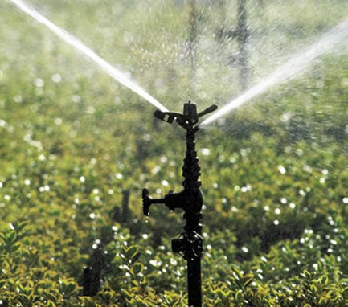
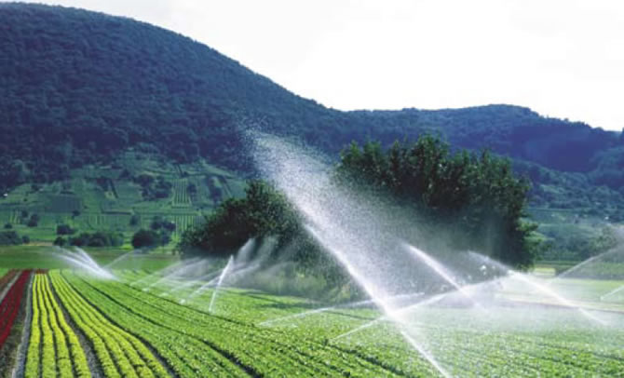
Agricultura
Agricultura
Os principais impactos associados.

Slide 19
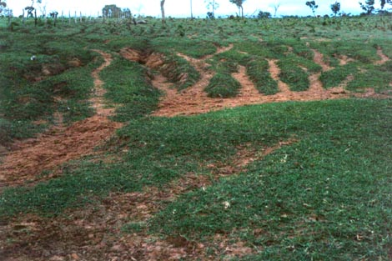
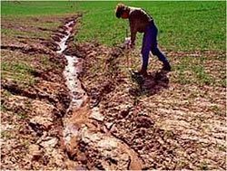
Agricultura
Agricultura
Os principais impactos associados.

Slide 20
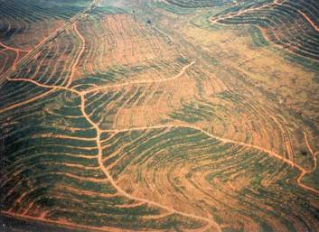
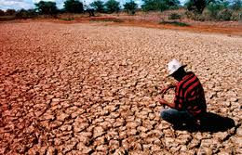
Agricultura
Agricultura
Os principais impactos associados.

Slide 21
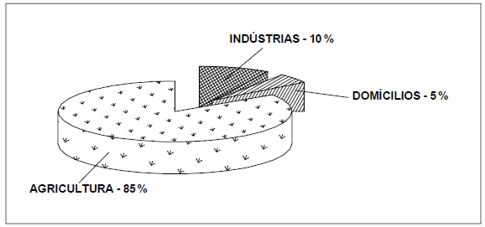
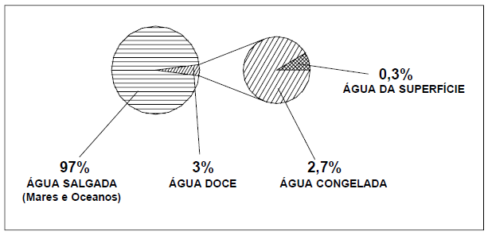
Agricultura
Agricultura
Os principais impactos associados.
Uso da água

Slide 22
Agricultura
Agricultura
Os principais impactos associados.
Desmatamentos e redução de áreas de grande biodiversidade (cerrado e floresta amazônica).
Fragmentação de habitats causando a redução da biodiversidade.
Empobrecimento do solo
Desertificação e Erosão do solo

Slide 23
Agricultura
Agricultura
Alternativas ecologicamente corretas
Rotação de culturas
É uma técnica agrícola de conservação que visa diminuir a exaustão do solo. Isto é feito trocando as culturas a cada novo plantio de forma que as necessidades de adubação sejam diferentes a cada ciclo.
Consiste em alternar espécies vegetais, numa mesma área agrícola.

Slide 24
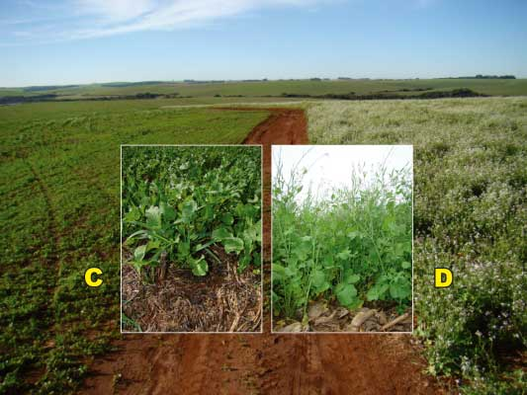
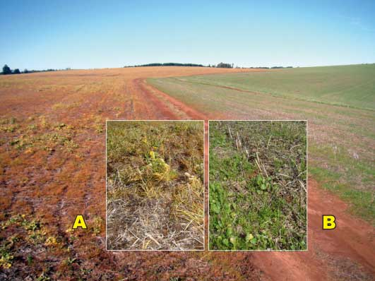
Agricultura
Agricultura
Alternativas ecologicamente corretas
Rotação de culturas

Slide 25
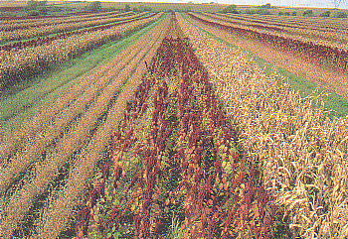
Agricultura
Agricultura
Alternativas ecologicamente corretas
Adubação verde
Consiste em adicionar ao solo fragmento de espécies leguminosas, visando aumentar o teor de nitrogênio do mesmo, ou o plantio consorciado/alternado de espécies leguminosas e não leguminosas.

